Slide 1
Linux System
Administration 101
SoftUni.bg
Мариян Маринов Стоян Стоянов

Slide 2
Кои сме ние? - HackMan
Системен администратор от 1998-а насам
Системен Архитект в Siteground Ltd.
Founder & CEO of 1H Ltd.
Co-founder & CTO of GetClouder Ltd.
Дългогодишен лектор във ФМИ
Член на Асоциацията за информационна сигурност (ISECA)
Председател на управителният съвет на Фондация “Отворени проекти”
Координатор на OpenFest

Slide 3
Кои сме ние? - HackMan
Тази година
  YAPCEurope
  EuroBSDcon
  WordCamp Europe
По принцип
  OpenFest
  BG Perl workshops
  IT Tour
  RailsGirls
  PerlLadies

Slide 4
Кои сме ние? - HackMan
Programming experience
  Bash
  C
  C++
  Java
  Perl
  PHP
  Python
  Ruby
JavaScript
Intel x86 Assembly
AVR Assembly
Erlang
LUA

Slide 5
Кой съм аз? - Sto
Системен Администратор от 2005-a насам.
Системен Архитект в (вече бивш ISP) Playtime Ltd.
Technical Director/CTO в XS Software JSCo

Slide 6
Дистрибуции
Linux не е един!
    CentOS/Fedora
    Debian/Ubuntu/Mint
    Slackware/Gentoo
Live distros
    Ubuntu
    Fedora
    Slax

Slide 7
За какво ще ви говоря?
С какво се занимава един админ
Как да стана администратор
Как да не ме уволнят

Slide 8
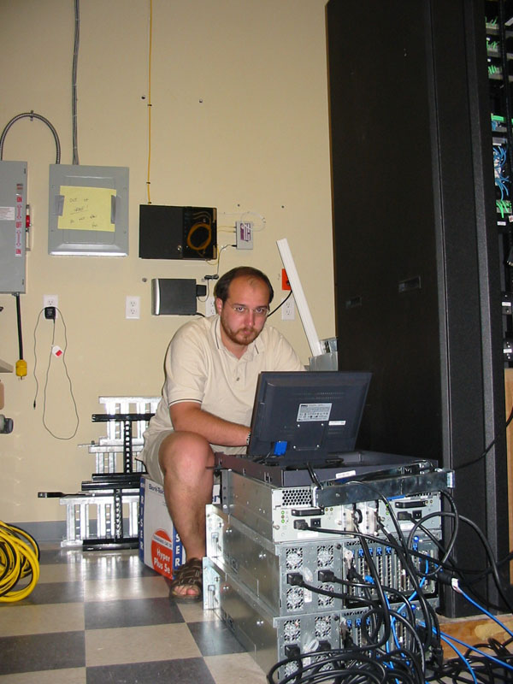
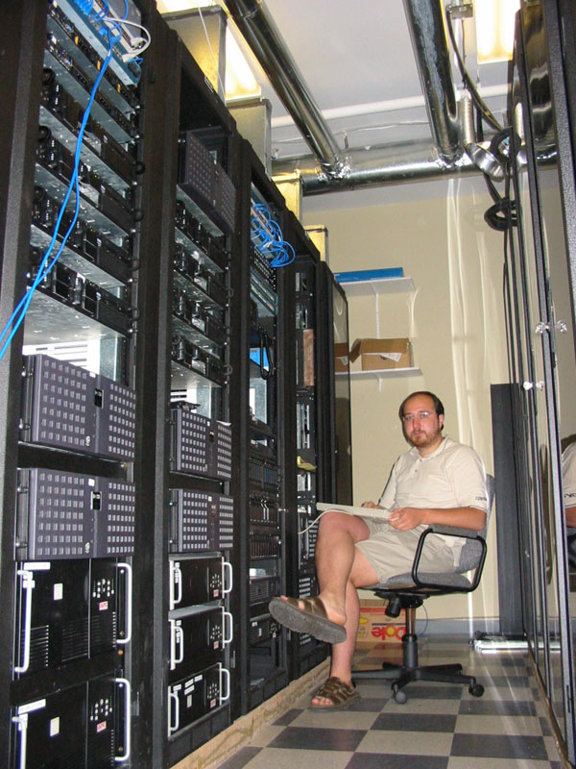
Занимавките на един админ когато инсталациите протичат добре

Slide 9
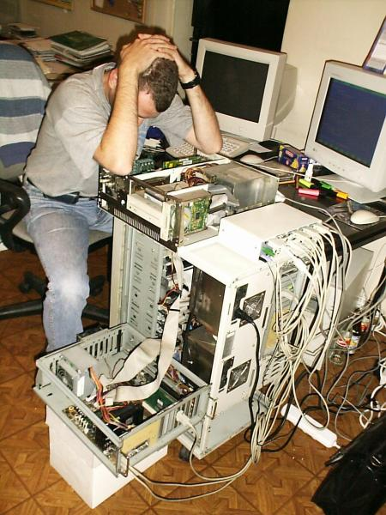
И когато не са чак толкова добре

Slide 10
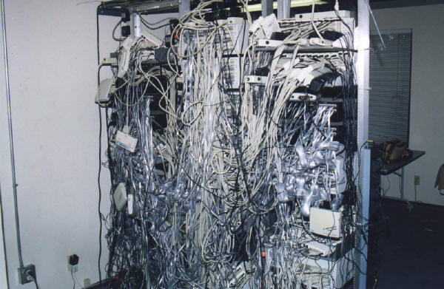
Ние успяваме да се справим в тази джунгла

Slide 11
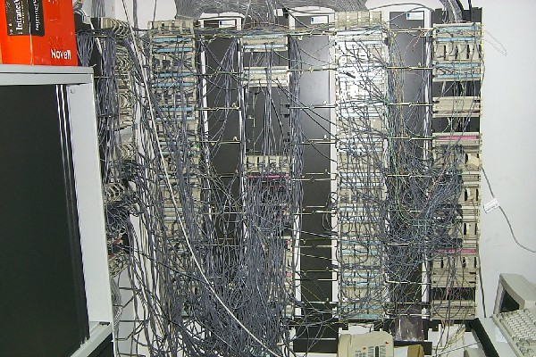
И в други подобни

Slide 12
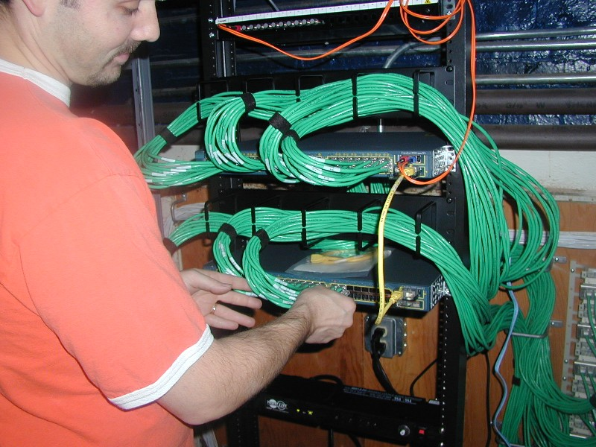
И да внесем ред

Slide 13
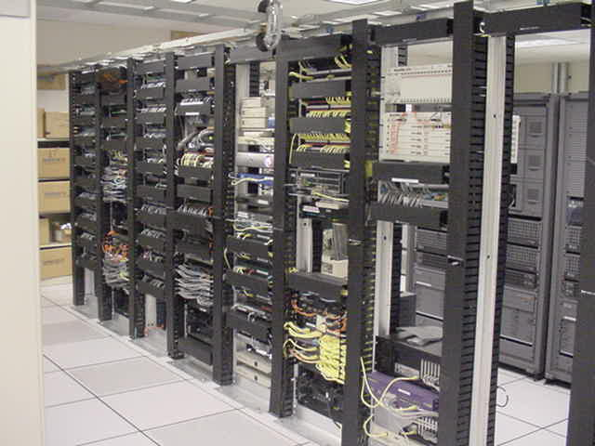
И дисциплина

Slide 14
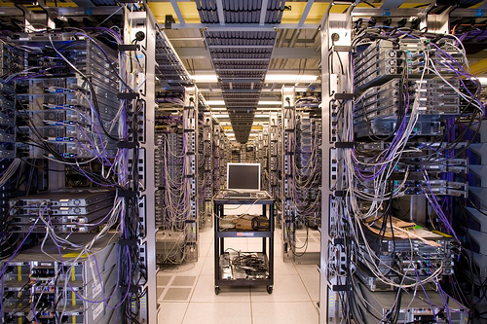
На нас ни дават да си играем с играчки като тези

Slide 15
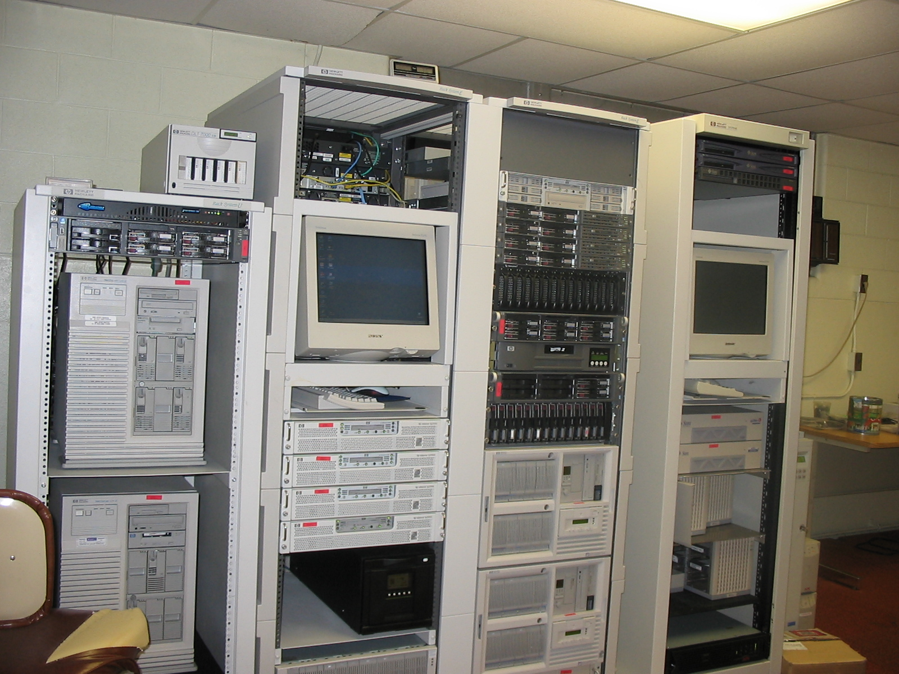
И тези

Slide 16
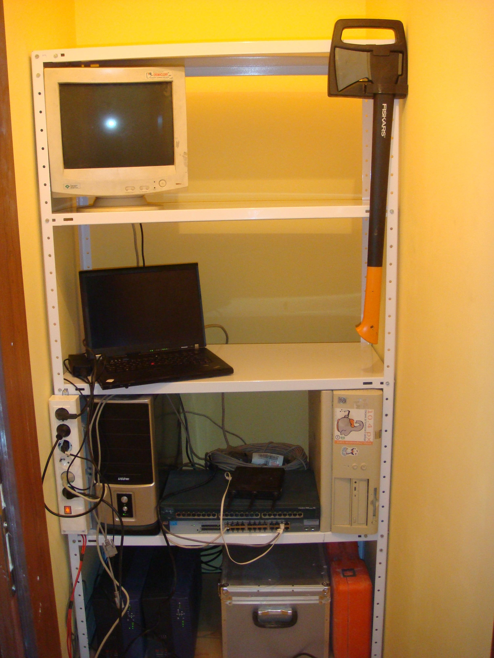
A някой от нас дори имат подобни...
Във вкъши....

Slide 17
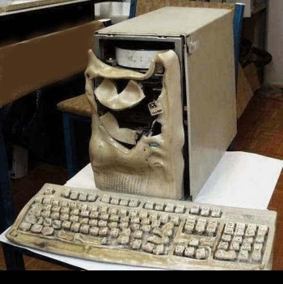
Понякога получаваме оплкавания заради нещо счупено

Slide 18

На някой потребители бихме помогнали

Slide 19
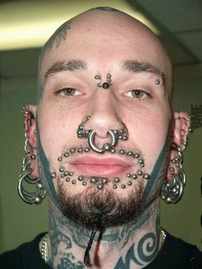
На други.... Не чак толкова...

Slide 20
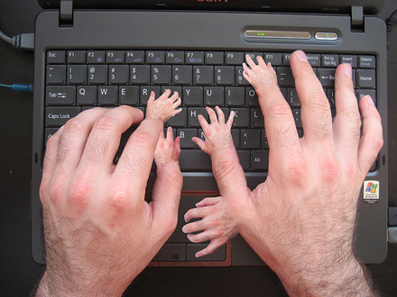
В общи линии работата на админа е свързана с много писане...

Slide 21
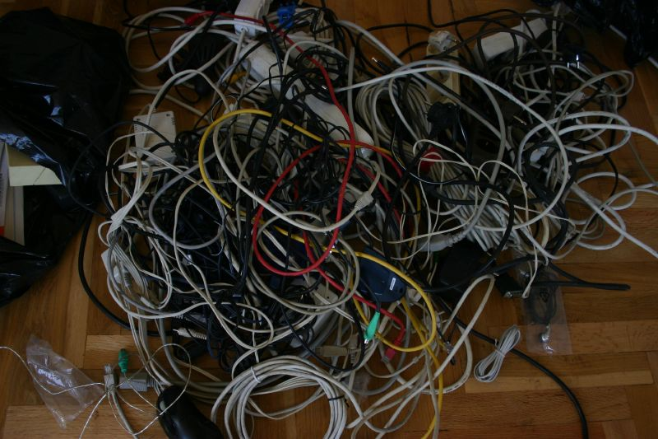
И много кабели

Slide 22
Как да стана администратор
3 НЕЩА

Slide 23

Как да стана администратор
посещаване на
такива курсове

Slide 24
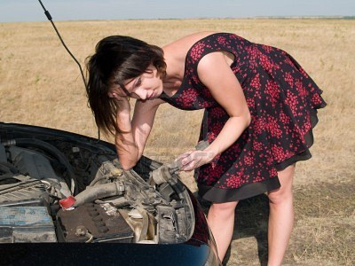
Как да стана администратор
познаване на хардуера

Slide 25
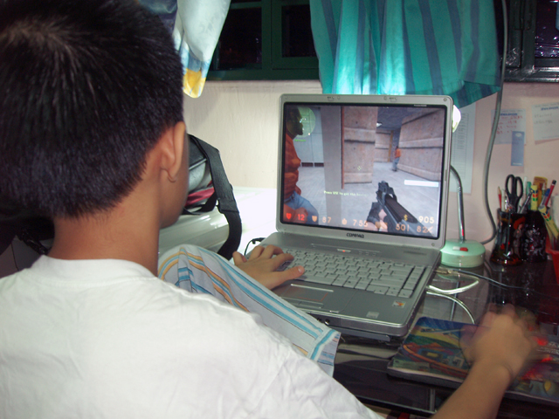
Как да стана администратор
познаване на софтуера

Slide 26
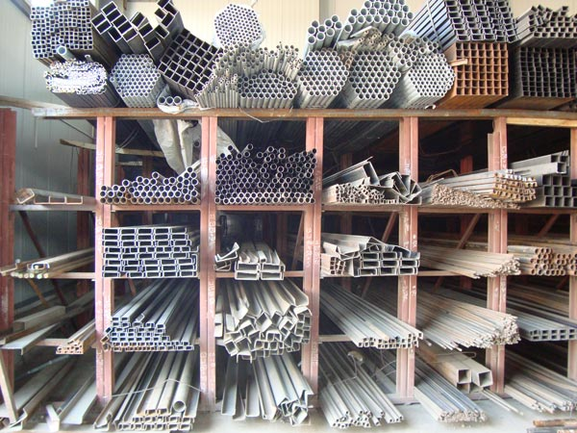
Познаване на железарията
Компютри
    PC
    MAC
Мрежи
    Switch-ове
    Router-и
    WiFi устройства
В последно време
    Тоци
    Охлаждане

Slide 27







Познаване на софтуера
Как да търсите информация
Дистрибуции
Познания за всичко във вашата ситема
Желание да си изцапате ръцете
Бъдете МЪРЗЕЛИ
Бъдете СКРЪНДЗИ

Slide 28
Как да търсите информация
man
google
Mailing lists
Source code

Slide 29
Как да научим всичко
Едно по едно намерете какво
сте инсталирали и започнете
да го разучавате.

Slide 30
Защо ви трябва да си цапате ръцете
Shell scripting
Решаване на прости програмни грешки
Намиране на допълнителна документация
  Как става това?
Bash
Perl/Python
C/C++

Slide 31
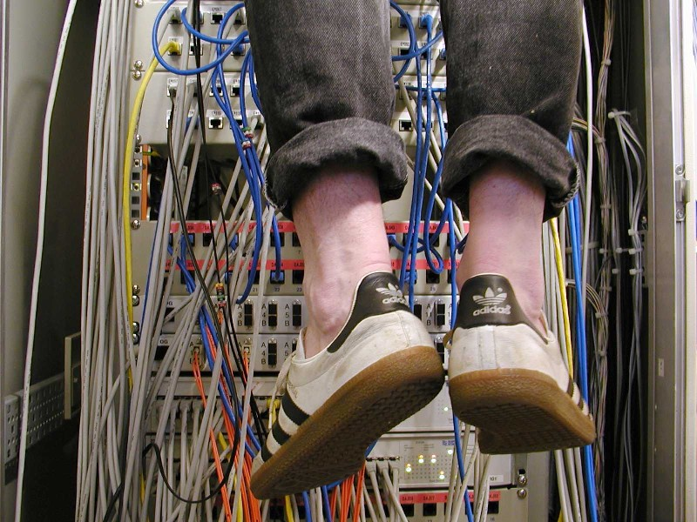
Как да не ви уволнят

Slide 32
Как да не ви уволнят
Дръжте машините си update-нати
Следете security mailing листите
Не пишете прости пароли
Не раздавайте пароли
Бъдете стриктни в изпълнението на горните задачи

Slide 33
Ако до тук ви е харесало, останете за да научите повече за курса.

Slide 34
Оценяване
2 контролни през семестъра
Максимум 50 точки на контролно
Минимум 60 точки за 3
  60-70 - 3
  70-80 - 4
  80-90 - 5
  90-100 - 6
Домашни през семестъра носят до 30 точки
Неотговорен въпрос носи -1 точка

Slide 35
Домашните
Задължително САМО текст
  няма да се проверяват .doc, .xls, .zip, .odp, .pdf и тн.
Избирате си задължително САМО една тема и пишете по нея
Изпращането на отговори на повече от една тема за едно домашно НЕ ви носи повече точки
Домашните се качват в системата
Ако домашното изисква да напишете скрипт или програма САМО тогава можете да качите .tar .gz .bz2 .xz .tgz .tar.gz .tar.bz .tar.xz

Slide 36
Информация за курса
Всичко за курса ще намерите на адрес:
https://softuni.bg/trainings/fasttracks/details/1060
Можете да се свържете с нас:
    mm@yuhu.biz
    ICQ: 7556201
    jabber: hackman@jabber.org
    IRC: HackMan
    sto@softuni.bg
    skype:prosto.sto
    jabber:sto@hostit.bg
    IRC: Sto_
    IRC irc.freenode.net #softuni

Slide 37
Live stream
Курса ще се излъчва ONLINE:
http://www.twitch.tv/aziliann
Записите от курса ще се качват в YouTube:
http://www.youtube.com/playlist?list=PLlcYRzEHmgNlQBJKd2I7wKPQ8nMYm1Jgd
Въпросите си можете да задавате в IRC
  irc.freenode.net #softuni HackMan & Sto_

Slide 38
За какво все пак става въпрос?
Operating systems
Linux System Administraion
A little bit of hardware :)

Slide 39
За какво все пак става въпрос?
OS Architecture
  OS concepts, kernel, processes, users, drivers, file systems, I/O, security, virtualization, types of OS, multitasking (cooperative / preemptive)
History of Modern OS
  Unix history, Linux history
Storage and File Systems
  Data storage devices, HDD, SSD disks, flash memory, RAID, drive partitioning
  File systems (Ext2, Ext3, Ext4, NFS), directory structure (Linux)
Linux boot procedure: BIOS boot, MBR, bootloader, kernel, init

Slide 40
За какво все пак става въпрос?
Processes and Threads
  Unix process model: processes, threads, priorities, POSIX, multitasking, scheduling
Networking Components in Linux
OSI model, TCP/IP networks, networking devices, host, network interface, DHCP client, DNS client, routing tables, QoS, VPN, services
Linux Security Model
  File Permissions, users & groups,
  special file flags, special attributes, device files, capabilities, chroot, security modules
Linux Processes and Threads
  Processes, threads, /proc/PID, security, signals

Slide 41
За какво все пак става въпрос?
Command Line Shells: bash, sh
Linux Editors: vi, pico, mcedit
Linux Networking
  Basic configs: arp, apring, ping, ip neigh, ifconfig, ip link, route, ip route, resolving
  dhcpcd, dhclient, iptables, ebtables, vconfig, brctl, bonding
Software Install in Linux Environment
  Build from source, packaging systems: RPM (Fedora, CentOS), DEB (Debian, Ununtu), tgz

Slide 42
За какво все пак става въпрос?
Basic System Services
  syslogd, crond / atd, logrotate, inetd / xinetd, telnet / ssh
Building the Kernel
  Gather info, kernel config, compile the kernel, install new kernel, kernel parameters, sysctl, modprobe.conf, initrd / dracut
Patch / Security Management
  Applying patches, security patches, testing, rollback procedure, automated updates

